Slide 1
Županijsko stručno vijeće nastavnika glazbene umjetnosti srednjih škola Zagrebačke, Krapinsko-zagorske, Karlovačke županije i Grada Zagreba
PRIKAZ NASTAVE GLAZBENE UMJETNOSTI U NIZOZEMSKIM ŠKOLAMA
26. listopada 2016.

Slide 2
program Europske unije na području obrazovanja (KA 2 – Suradnja za inovacije i razmjenu dobre prakse)
ŠKOLE – PARTNERI:
Gimnazija Tituša Brezovačkog, Zagreb (nositelj projekta)
Berger Scholengemeenschap, Bergen, Nizozemska

Slide 3
trajanje projekta: 2014. – 2016.
međunarodna suradnja ostvarena je na području glazbene i likovne umjetnosti
naziv projekta: SmArt Teenagers

Slide 4
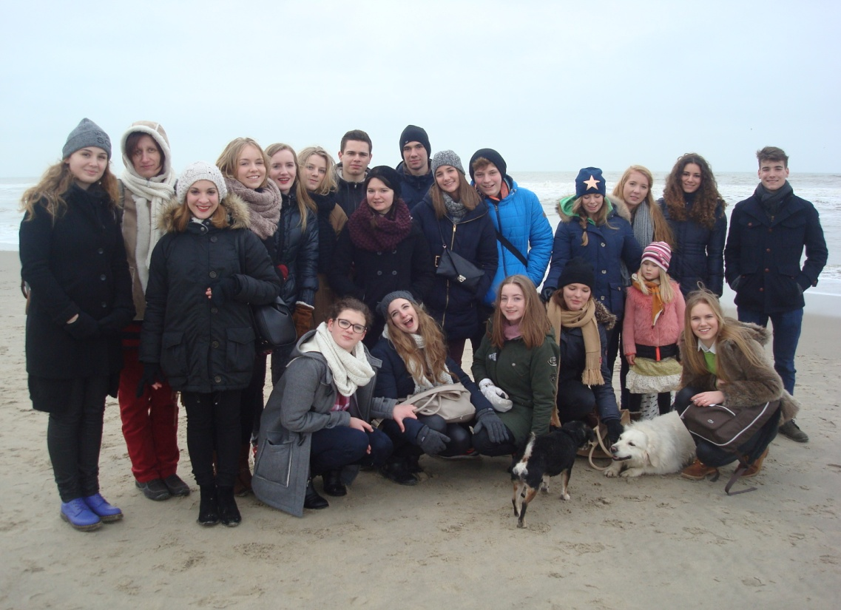
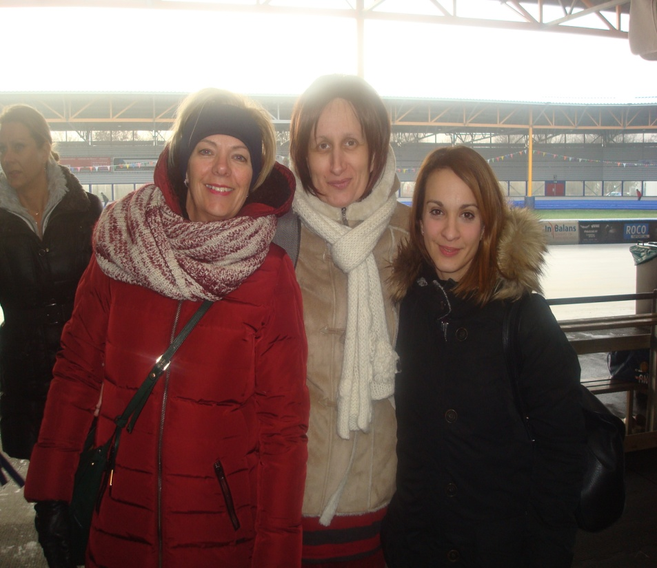
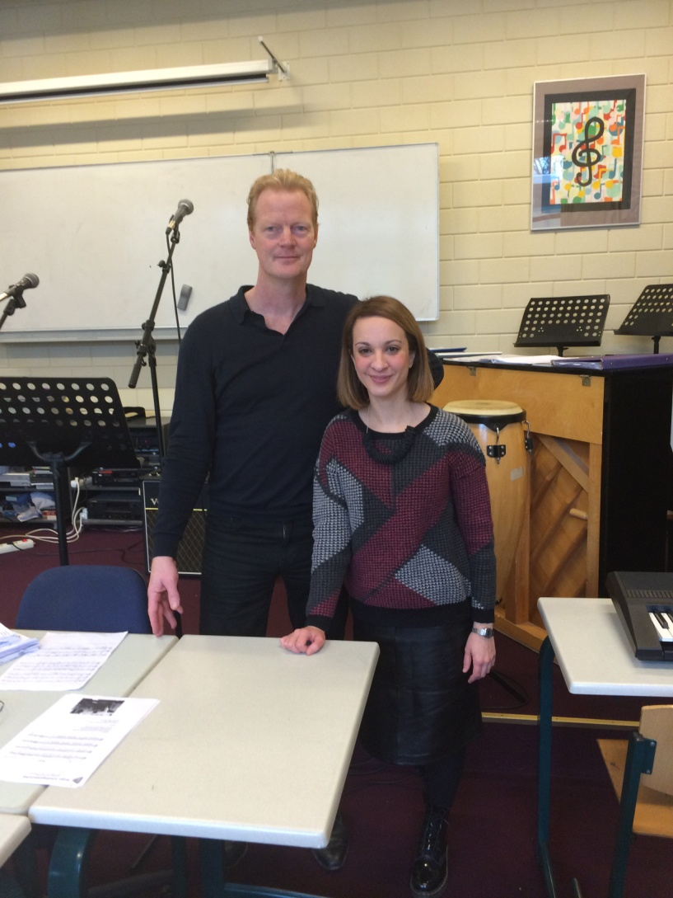

Slide 5
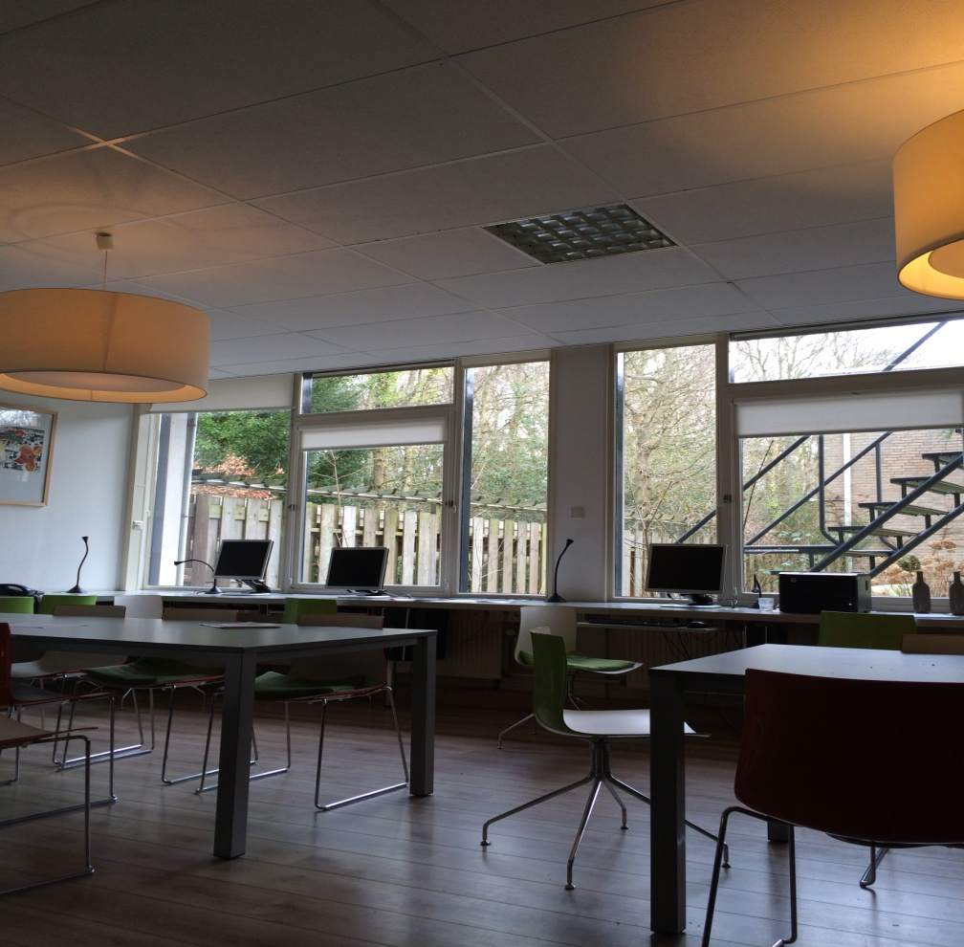
Berger Scholengemeenschap

Slide 6
BSG ŠKOLA
državna srednja škola smještena na rubu šume
preko 800 učenika
škola nudi tri programa: VMBO, HAVO i VWO
uz kognitivni razvoj, pažnja je usmjerena na kulturni i kreativni razvoj učenika

Slide 7
pojačani program na području umjetnosti
glazbena umjetnost – predmet koji je moguće izabrati u svim usmjerenjima
dodatni predmeti: zbor, orkestar, band (uvježbavaju repertoar za školske priredbe)

Slide 8
USPOREDBA PROVOĐENJA NASTAVE GLAZBENE UMJETNOSTI
HRVATSKA
predmet je sastavni dio gimnazijskog obrazovanja
obrada nastavnih sadržaja propisana je nastavnim planom i programom
povijest glazbe i slušni primjeri uče se kroz stilska razdoblja (dijakronijski model)
NIZOZEMSKA
učenici samostalno odabiru predmete koje žele učiti (moguće kod svih usmjerenja)
veća sloboda u nastavnom planu i programu
predmet se temelji na aktivnom muziciranju i učenju glazbene teorije
učenje povijesti glazbe sekundarna je aktivnost (sinkronijski model)

Slide 9
HRVATSKA
norma: 21 sat
zbor, orkestar, organizacija školskih priredbi i sl. često nisu dio satnice
jedan sat tjedno
dva polugodišta različitog trajanja
NIZOZEMSKA
norma: 25 sati (u normu ulaze i poslovi izvan nastave glazbe, npr. vođenje stručnog aktiva, profesionalna orijentacija, koordinacija za međunarodnu razmjenu, itd.)
dva do tri sata tjedno
četiri perioda ujednačenog trajanja

Slide 10
HRVATSKA
tijekom nastavnog procesa profesori su dužni obraditi nastavni sadržaj i ocijeniti učenike
elementi ocjenjivanja su usvojenost nastavnih sadržaja, poznavanje glazbene literature i samostalni rad i aktivnost
NIZOZEMSKA
u nastavi se isključivo obrađuje nastavni sadržaj
učenici se ocjenjuju tijekom tzv. exam weeka (četiri puta godišnje)
ocjenjuje se poznavanje glazbene teorije, pjevanje i sviranje

Slide 11
HRVATSKA
usmjereni smo na obrazovne ciljeve i ishode učenja
obvezan predmet: velika razredna odjeljenja (oko 28 učenika), dužni smo ih motivirati
NIZOZEMSKA
usmjereni su na proces učenja, razvijanje kreativnosti i individualnosti kod učenika (obrazovni ishodi su sporedni)
samostalno odabran predmet: manja grupa učenika, motivirani su i svojevoljno sudjeluju u nastavi

Slide 12
HRVATSKA
uvjeti za ostvarivanje programa (prostor, oprema, sredstva):
često nedostatna opremljenost kabineta glazbene umjetnosti
NIZOZEMSKA
uvjeti za ostvarivanje programa (prostor, oprema, sredstva):
izuzetno dobro opremljen kabinet glazbene umjetnosti
prostorije za vježbanje

Slide 13
DIDAKTIČKA ARTIKULACIJA SATA (gimnazijski program, 11 učenika, 16 i 17 g.)
trajanje: 2 školska sata
1. UPJEVAVANJE
vježbe upjevavanja na različite slogove (ma, mi, mo, mu)
višeglasno pjevanje a cappella popularne pjesme Lonely avenue

Slide 14
2. POZNAVANJE GLAZBENE TEORIJE
kvintni i kvartni krug
(određivanje predznaka za zadani dur i paralelni mol)
slušno prepoznavanje intervala (sedam intervala: M3, V2, Č4, M2, Č5, V3, Č5)
ritamski diktat
(4/4 mjera, četiri takta)

Slide 15
3. PJEVANJE PO NOTAMA
učenici pjevaju kanon H. Purcella podijeljeni u tri skupine

Slide 16
DIDAKTIČKA ARTIKULACIJA SATA (gimnazijski program, 9 učenika, 17 g.)
trajanje: 2 školska sata
uvježbavanje pjesama za ispit (popularna glazba - različiti glazbeni žanrovi)
svaki učenik na ispitu mora izvesti dvije pjesme s grupom/bandom (pjevanje i/ili sviranje)

Slide 17
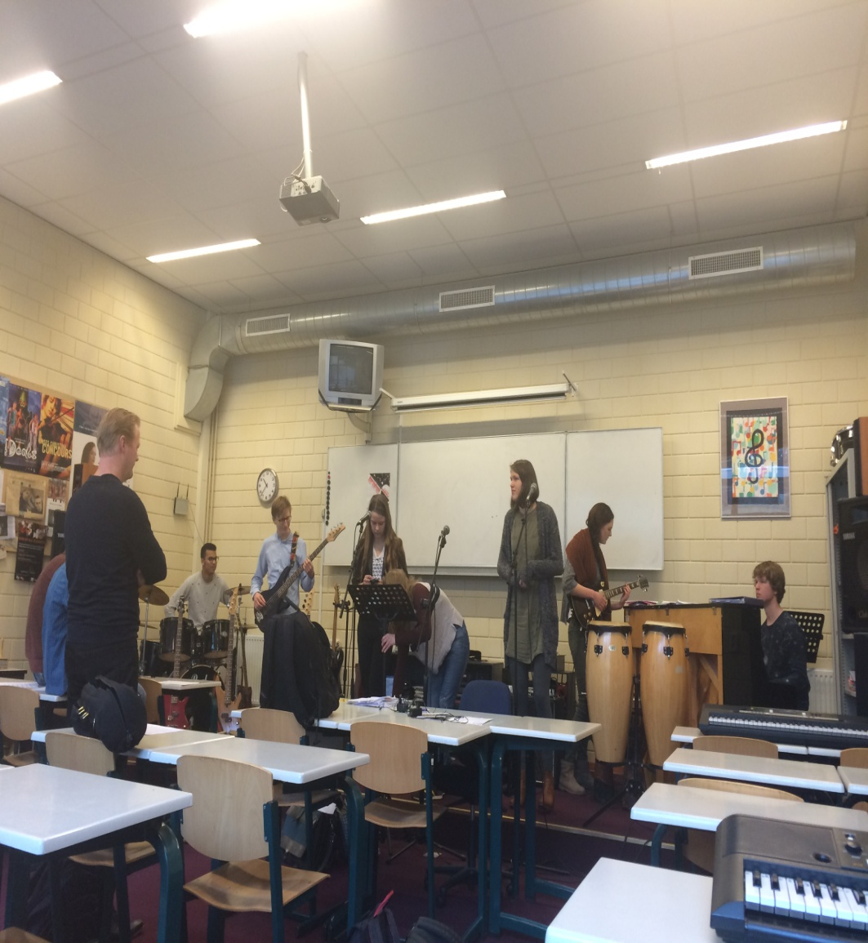

Slide 18
DIDAKTIČKA ARTIKULACIJA SATA (strukovni program, 6 učenika, 15 i 16 g.)
trajanje: 2 školska sata
1. ANALIZA REZULTATA PISANE PROVJERE ZNANJA
(ispit se pisao tijekom exam weeka)
2. UVJEŽBAVANJE POPULARNIH PJESAMA
pjevanje i sviranje u bandu
(glazbala: električna gitara, bas gitara, klavir)

Slide 20
PISANI ISPIT ZNANJA (strukovni program)
1. A. Vivaldi: Proljeće, I. stavak: Allegro
a) Odredite zvuk orkestra na početku i na kraju stavka.
ponuđeni odgovori:
unisono/unisono; unisono/višeglasno; višeglasno/unisono; višeglasno/višeglasno
b) Odredite na koji se način izmjenjuje plošna dinamika.
2. Daniel Powter: Bad day
Klavir svira motiv tri puta. Kako se kreće najdublja (basova) dionica?
ponuđeni odgovori: uzlazno; silazno; jednolično

Slide 21
3. Slušanje dvaju ulomka vokalno-instrumentalnih primjera.
a) Odredite način pjevanja (jednoglasje; višeglasje).
b) Tko svira pratnju u prvom, a tko u drugom primjeru?
4. P. I. Čajkovski: Ščelkunčik, Ples šećerne vile
a) Odredite tehniku sviranja gudača.
ponuđeni odgovori: pizzicato; staccato
b) Odredite ritam drugog takta glavne melodije.
(Ponuđeni su različiti ritamski obrasci.)

Slide 22
5. Slušanje različitih glazbenih primjera (jazz, folk i klasična glazba). Učenici moraju odrediti sljedeće sastavnice:
tko svira ili pjeva glavnu melodiju
tko svira pratnju
vrstu zbora
vrstu orkestra
vrstu višeglasja (homofonija ili polifonija)
mjeru (dvodobna ili trodobna)

Slide 23
6. Objasnite oblik ronda i napišite shemu slovima.
7. Imenujte note zapisane u notnom crtovlju.
(16 nota u violinskom ključu.)
8. Opišite sljedeće izraze: akustično, glissando, accelerando, crescendo.
9. Prepoznajte glazbala prikazana na slikama.
(Flauta, piccolo, panova frula, harmonika, truba, trombon, oboa, francuski rog, fagot, klarinet, tuba, saksofon.)

Slide 24
PROBA ŠKOLSKOG ZBORA
trajanje: 2 školska sata
10 učenika različitih usmjerenja
uvježbavanje popularnih pjesama za školsku predstavu Happily ever after
predstava je zajednički projekt glumaca, pjevača, školskog orkestra i banda

Slide 25
CILJ PROJEKTA
upoznavanje s drukčijim školskim sustavom i metodama rada
kritički osvrt na vlastite metoda rada (što radimo bolje, a što lošije)
nova poznanstva
timski rad
upoznavanje druge kulture, kulturne i umjetničke baštine
prakticiranje i usavršavanje stranih jezika

Slide 27
Hvala na suradnji!
Tina Cota, prof.

